Slide 1

内存管理 Memory Management

Slide 2
授课教师： 郑铁然
办公室地址： 哈工大综合楼603
办公室电话： 86417981-11
手机： 13313655979
QQ： 2350562164
Email： zhengtieran@hit.edu.cn

Slide 3
内容
内存管理的需求
分区
分页
分段

Slide 4
内存管理的需求
需要将内存划分成不同部分进行管理：
操作系统和用户程序需要分隔开
不同进程需要分隔开
一个进程的不同模块需要分隔开
内存分区也是内存保护的必要条件：
给不同分区（模块）提供不同的保护级别
---- 如代码段不能写
不同分区具有不同的访问授权
----- 如内核态和用户态
特定分区有其特定的限长

Slide 5
内存管理的需求
需要将进程换入或换出内存：
----------重定位
待解决的问题
如何分区？
如何分配内存空间？
如何实现逻辑地址到物理地址的映射？

Slide 6
内容
内存管理的需求
分区
分页
分段

Slide 7
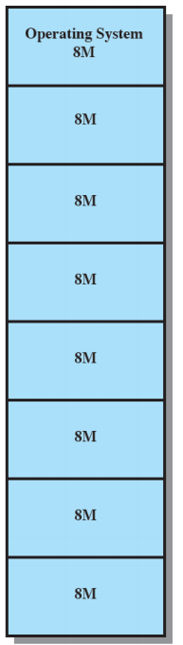
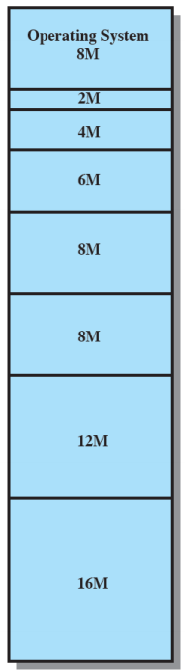
分区
固定分区：
大小相等的固定分区
大小不等的固定分区
存在的问题:
程序太大而无法装载到一个分区中
--部分装载+覆盖
内部碎片（Interal fragmentation）
放置算法:
把进程放置在能够容纳它的最小分区中
早期的IBM主机操作系统OS/MFT
大小相等
大小不等

Slide 8
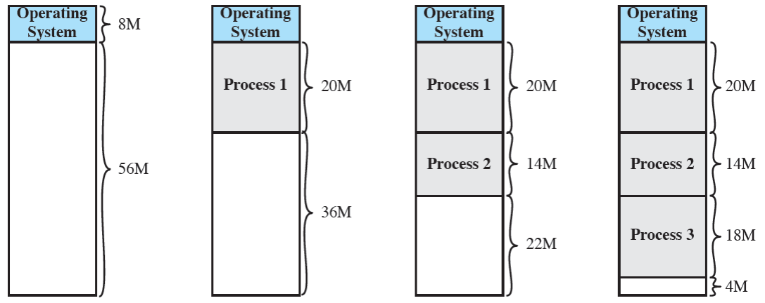
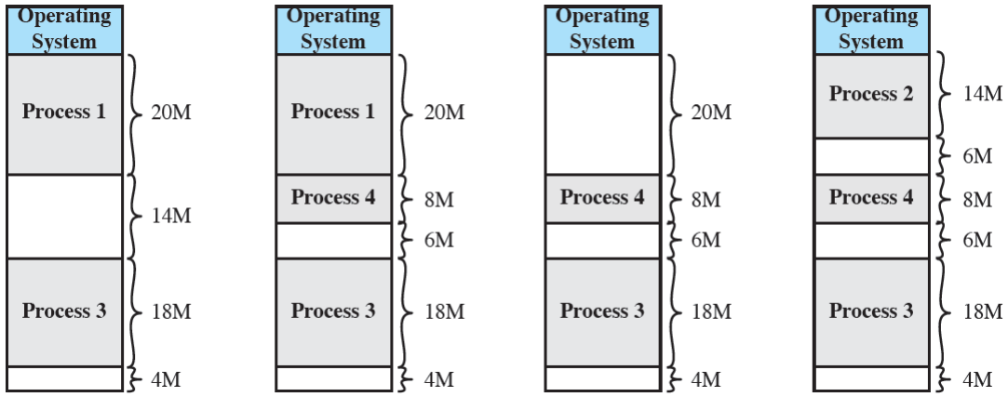
分区
动态分区：分区的长度和数量可变

Slide 9
分区
存在的问题：
外碎片（external fragmentation）
---需要不时的移动进程来使空闲空间连成一片（压缩）
放置算法:
最佳适配
--选择与要求大小最接近的块
首次适配
--选择大小足够的第一个可用块
下次适配
--在上次放置位置后，选择大小
足够的第一个可用块
首次适配
最佳适配
上次分配14M
已分配
空闲
新分配
下次适配

Slide 10
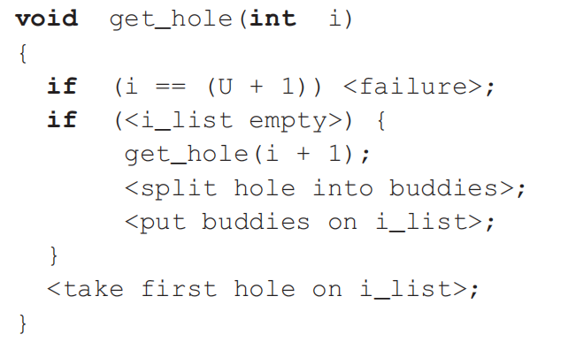
分区
伙伴系统（Buddy System）：
可用内存块大小为2^{K}，L≤K≤U
每个大小为2^{i}的内存块记录在一个i列表中
请求大小为s的内存块，确定一个i，有2^{i-1}≤s≤2^{i}
采用递归的放置算法，找到内存块
合并i列表中的伙伴，将其移入到i+1列表

Slide 11
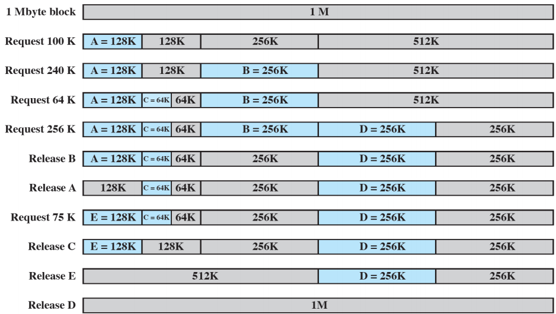
分区
伙伴系统内存分配过程：

Slide 12
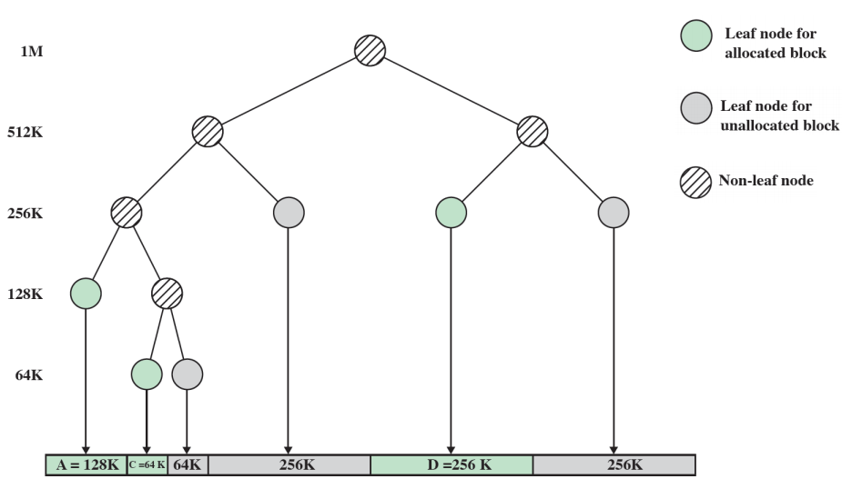
分区
释放B后的伙伴系统分配情况的二叉树：

Slide 13
分区
重定位：
逻辑地址
--- 每个用户进程所看到的独立的地址空间，就是逻辑地址空间。逻辑地址空间里的地址，就是逻辑地址
相对地址
---相对地址是相对于进程当前部分(比如程序起始位置)的地址
线性地址
---逻辑地址到物理地址变换之间的中间层，一般采用分页系统才会存在线性地址

Slide 14
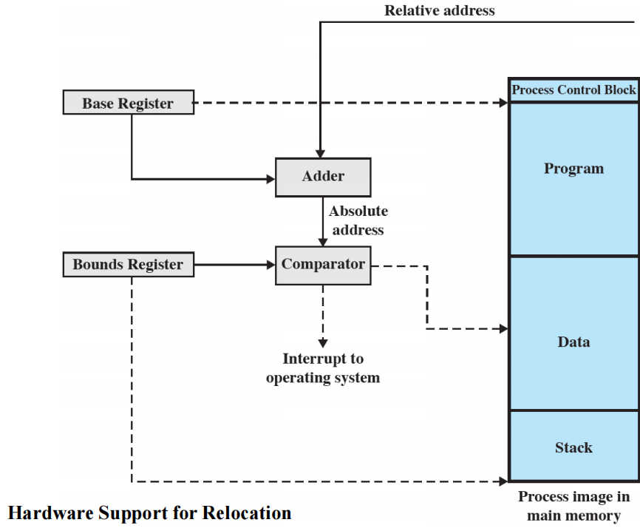
分区

Slide 15
内容
内存管理的需求
分区
分页
分段

Slide 16
分页
将内存划分成大小固定、相等且较小的块
将进程划分成同样大小的块
进程的块称为页（page）
内存中的块成为页框（frame）
通过将进程的各页放置在可用的页框中，一个进程可以占据多个不连续的页框
仅最后一页中存在很小的内碎片，没有外碎片

Slide 17
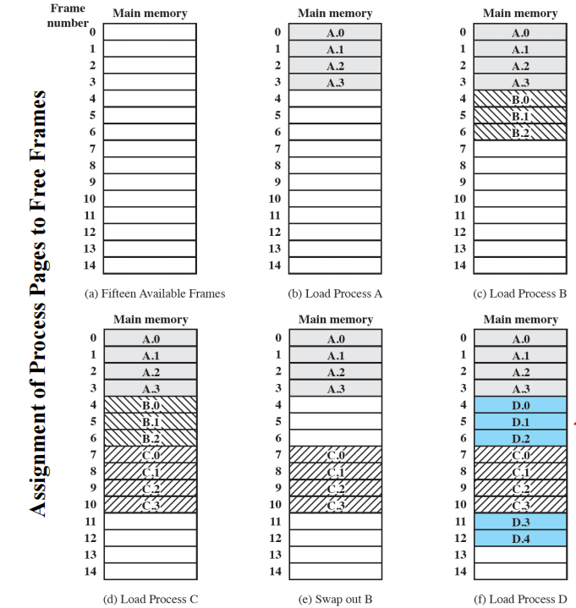
分页
D被放置在不
连续的页框中
进程D的地址应该如何访问？

Slide 18
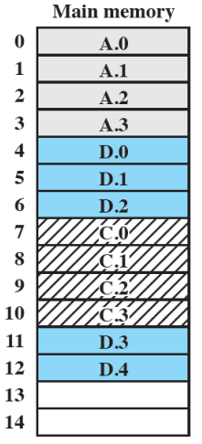
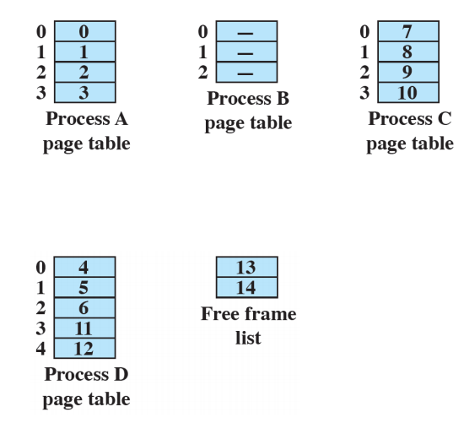
分页
操作系统需要为每个进程维持一个页表（page table）
页表描述了该进程每页所对应的页框的位置

Slide 19
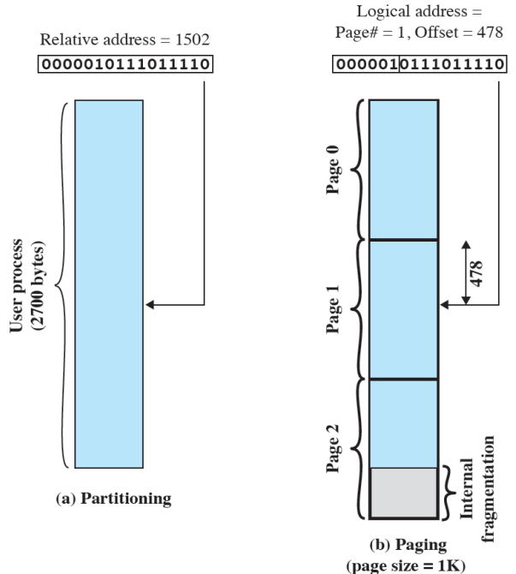
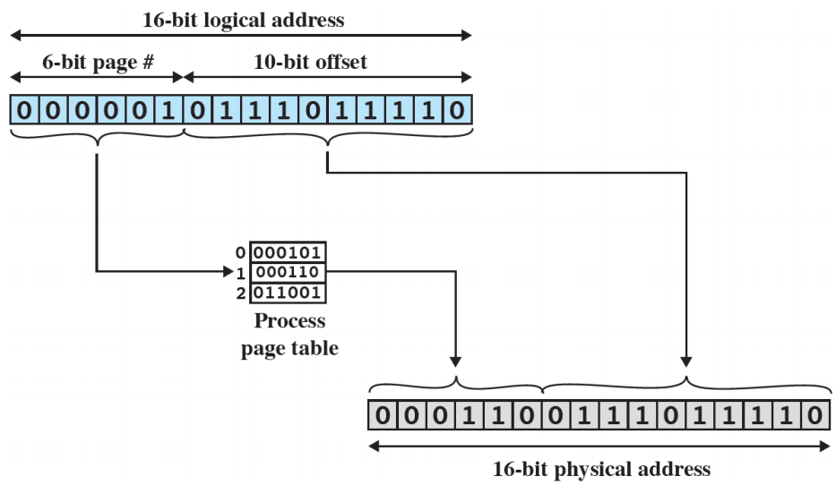
分页
页和页框的大小必须是2的幂
逻辑地址到物理地址的映射：

Slide 20
内容
内存管理的需求
分区
分页
分段

Slide 21
分段
类似于动态分区，一个程序可以占据多个段，且不要求连续
没有内碎片
由于进程可以被分成多个小块，外碎片也会较小
分页对程序员是透明的，但分段通常是可见的，是组织程序和数据的一种手段
需要段表

Slide 22
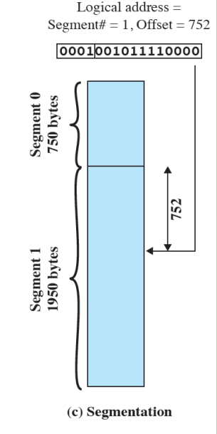
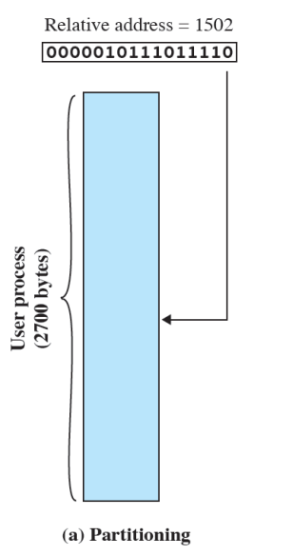
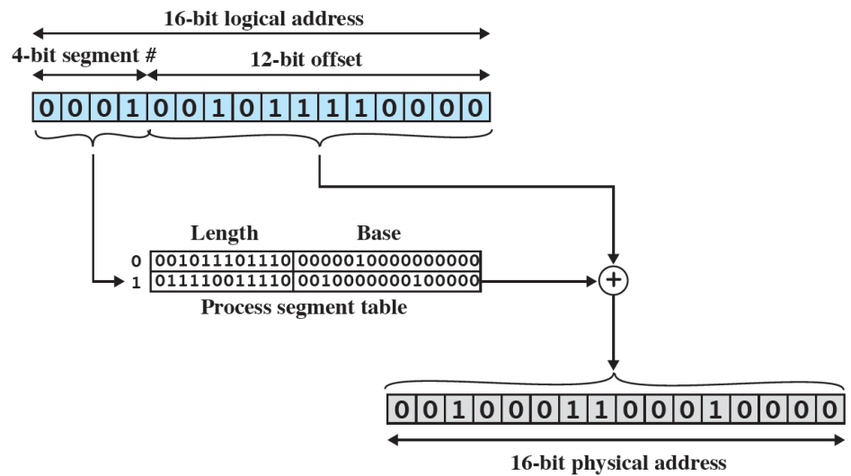
分段
Notes:
现在CPU已经达到物理极限，被4GHz所限制，于是开始通过增加CPU数量来提高计算机速度。 对称多处理器（SMP）： 每个CPU在系统中所处的地位和所发挥的功能是一样，是相互对称的。但在处理程序时，我们并不能把他们分成若干个不相干的子问题，所以，使得多处理器速度实际提高得并没有理论上那么高。当对于相互独立的问题，多处理器就能最大效能的发挥威力了（比如：大型数据库,网络服务等）。
多核处理器： 其实际上是(SMP)的简化版，思想是将多个处理器合并在一起打包出售，它们之间共享比较昂贵的缓存部件，只保留了多个核心。在逻辑上看，它们和SMP完全相同。
对称处理器由于造价比较高昂，主要用在商用电脑上，对于个人电脑，主要是多核处理器。

